Slide 1
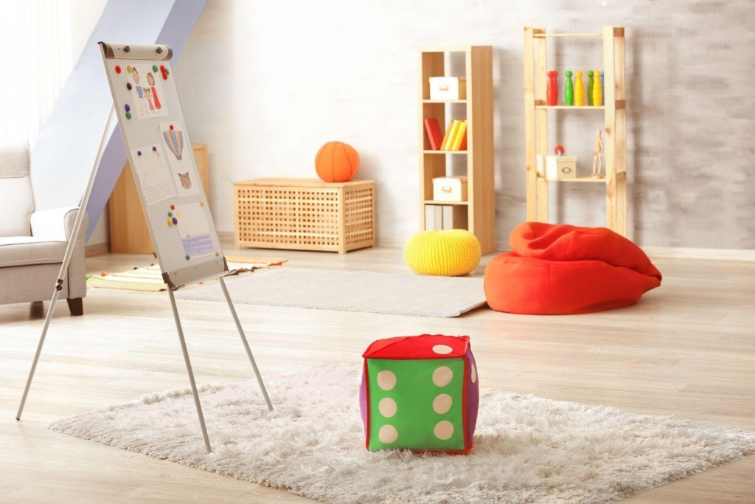
Деятельность педагога –психолога в ЧДОУ
2024 – 2025

Slide 2
Роль психолога в Дошкольном учреждении
Педагог-психолог в дошкольном образовании – это не психиатр, не невролог и не медик. Это специалист, который, учитывая возраст ребенка, выявляет детские проблемы и ставит своей конечной целью сохранность и укрепление эмоционального здоровья воспитанников, их гармоничное существование в условиях ДОУ, развитие природных талантов и оказание своевременной поддержки родителям и педагогам детсада при возникновении непростых жизненных ситуаций.

Slide 3
Основные задачи психолога
при помощи диагностических психологических методов выявить причины нарушений развития детей;
разработать индивидуальные или групповые коррекционно-развивающие программы;
принять меры к предотвращению негативных последствий в случае низкой компетенции персонала или особенностей состояния здоровья детей;
провести работу с детьми адаптационного характера к условиям ДОУ;
подготовить ребят к школе, проследить за динамикой развития личности, соответствующей возрасту;
оказать психологическую помощь родителям и педагогам посредством консультаций и коррекционных бесед;
проследить за уровнем психолого-педагогической культуры (и участвовать в его повышении) и профессиональных компетенций взрослых, которые участвуют в воспитательном процессе.

Slide 4
психологических методы
подвижные игры;
занятия, развивающие моторику;
игротерапия;
арт-терапия;
сказкотерапия.

Slide 5
Консультативная поддержка для родителей
знакомство с семьей, установление контакта;
* прояснение проблемы и ее видения каждым участником встречи;
* формулирование запроса;
* заключение психологического контракта.

Slide 6
Индивидуальная и групповая работа
Индивидуальные занятия- направленны на поддержку с особыми нуждами в развитие их навыков общения и саморегуляции.
Групповые тренинги – групповые тренинги развивают коммуникативные способности, способствуют укреплению взаимопонимания между детьми в различных ситуациях.

Slide 7
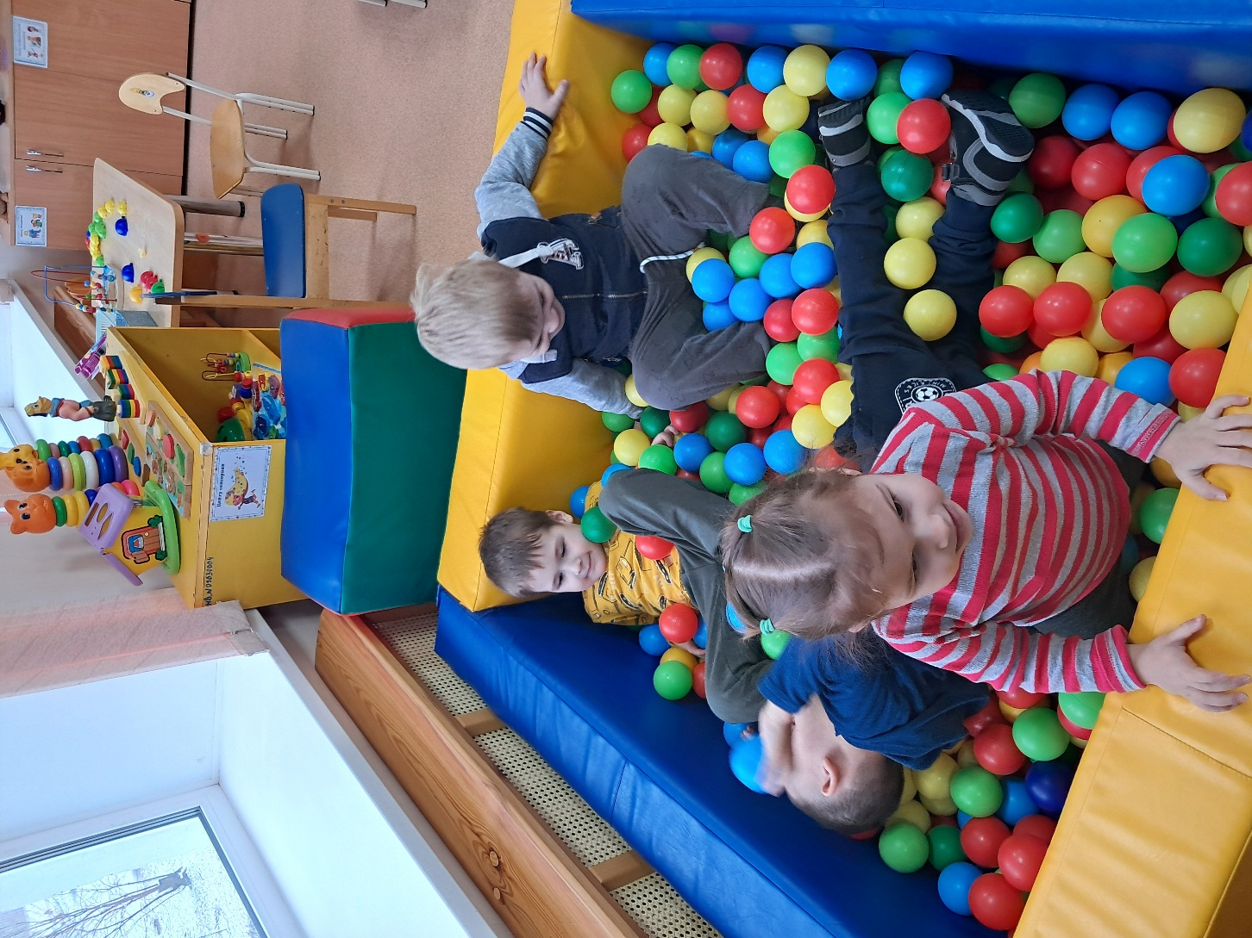
Занятия с детьми ОВЗ

Slide 8
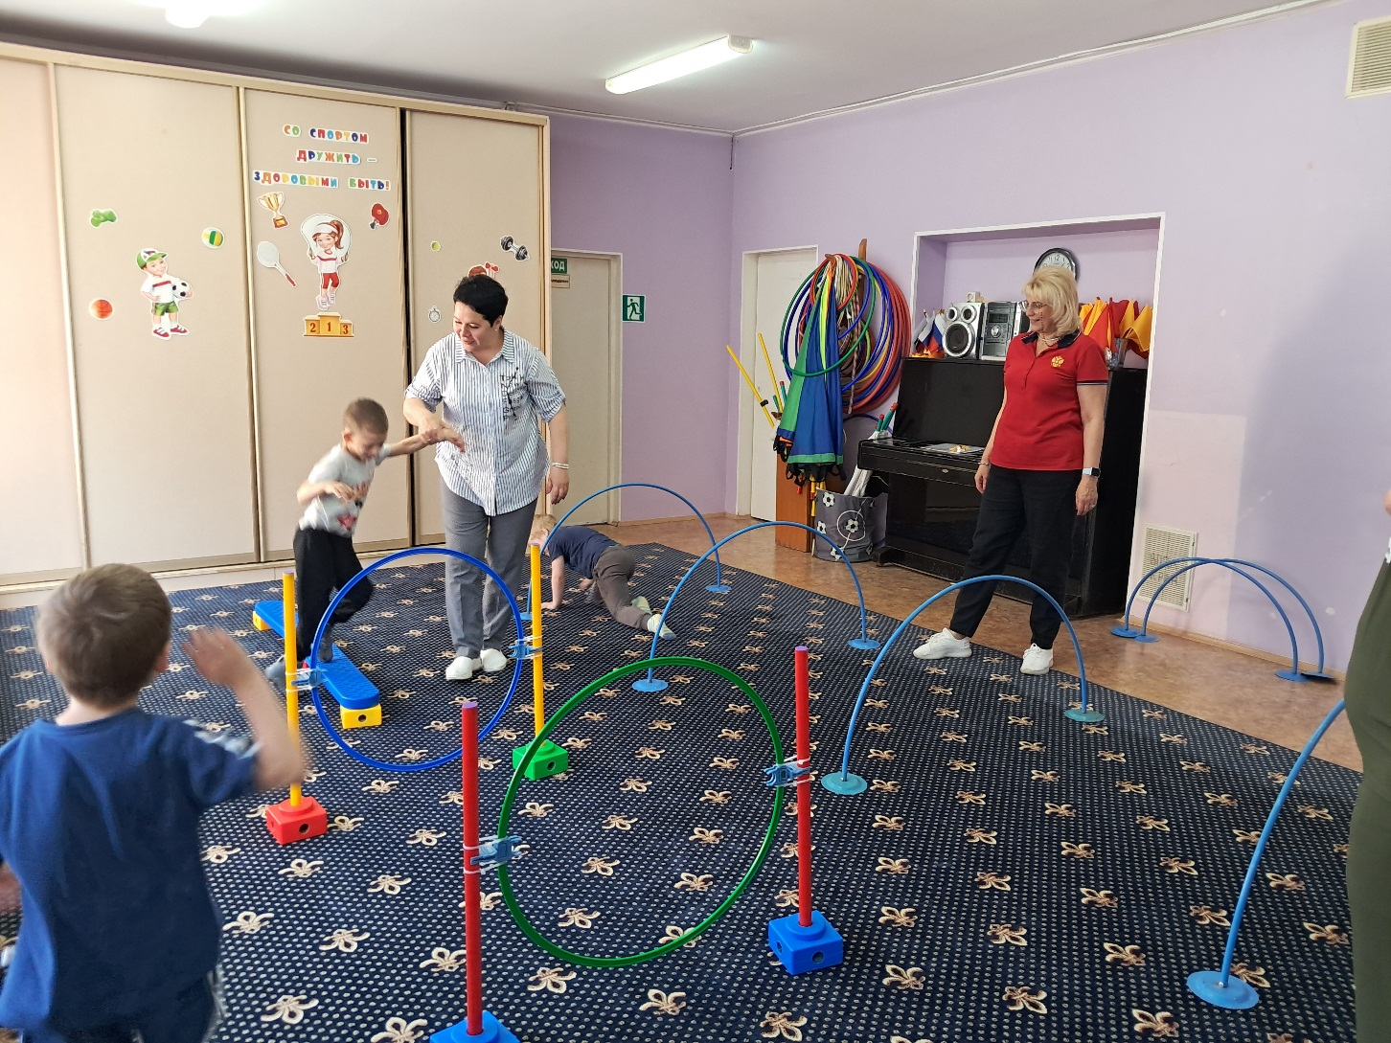
Совместные занятия с детьми ОВЗ

Slide 9
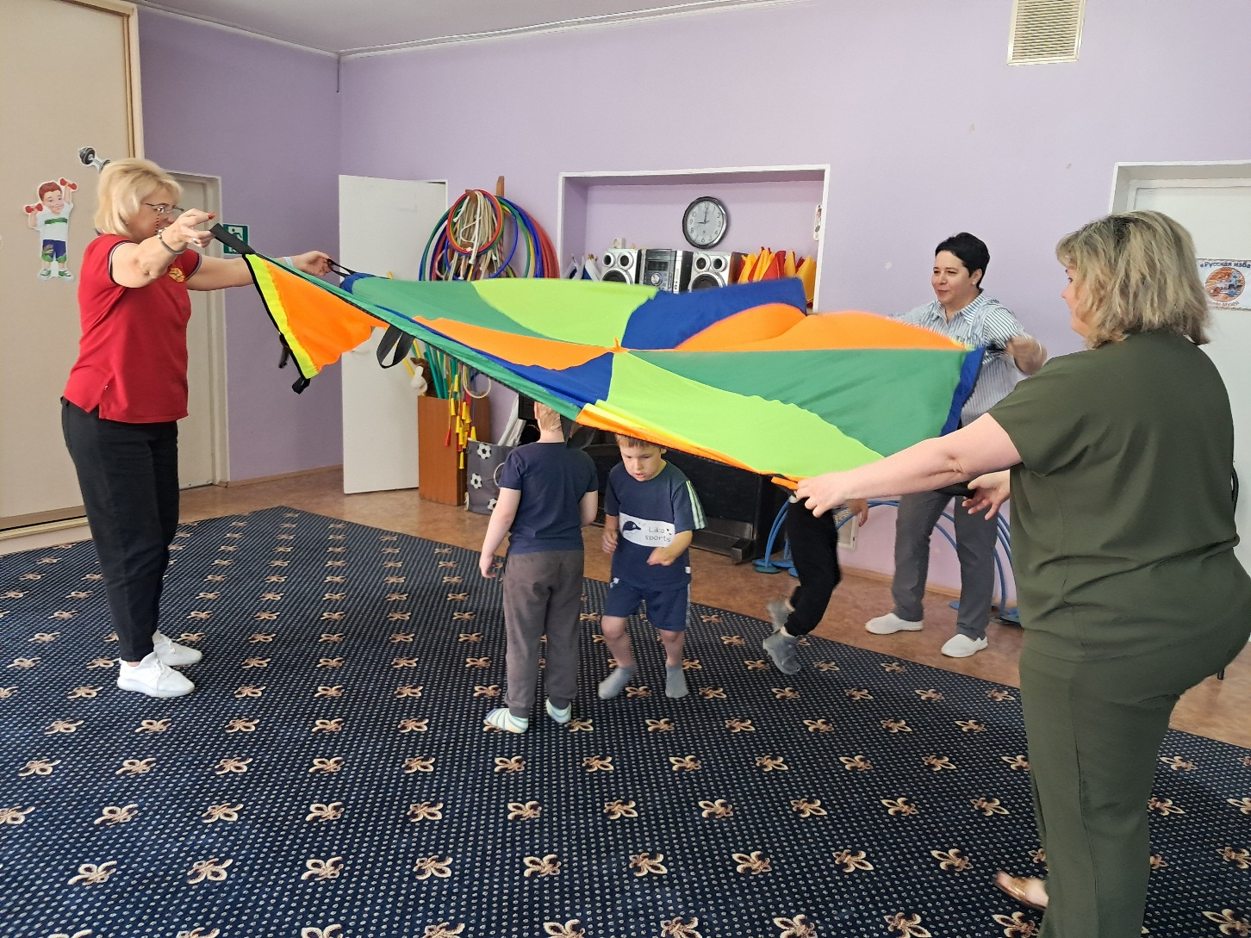
Совместные занятия с детьми ОВЗ

Slide 10
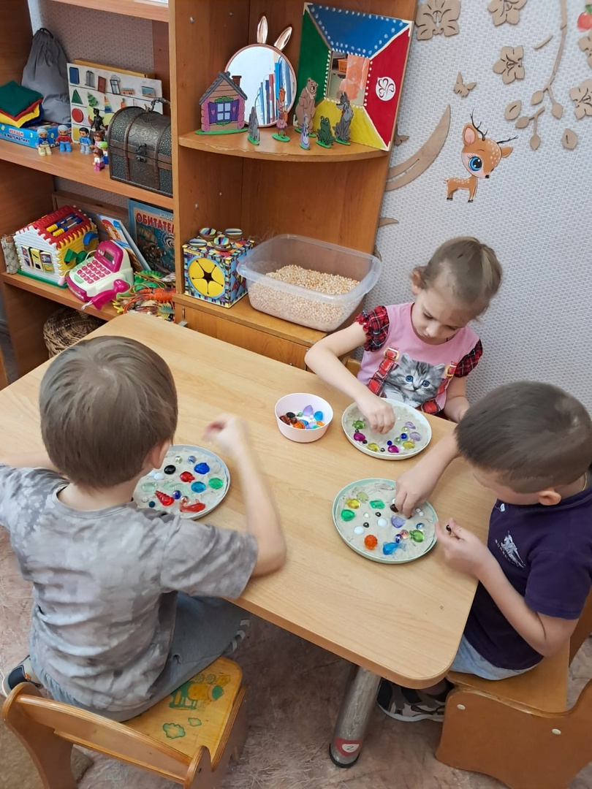
Песочная терапия

Slide 11
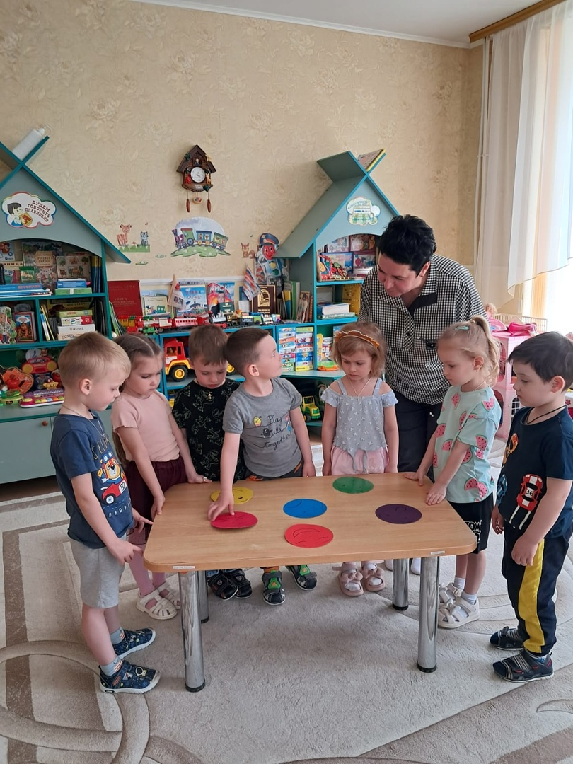
В мире детских эмоций

Slide 12
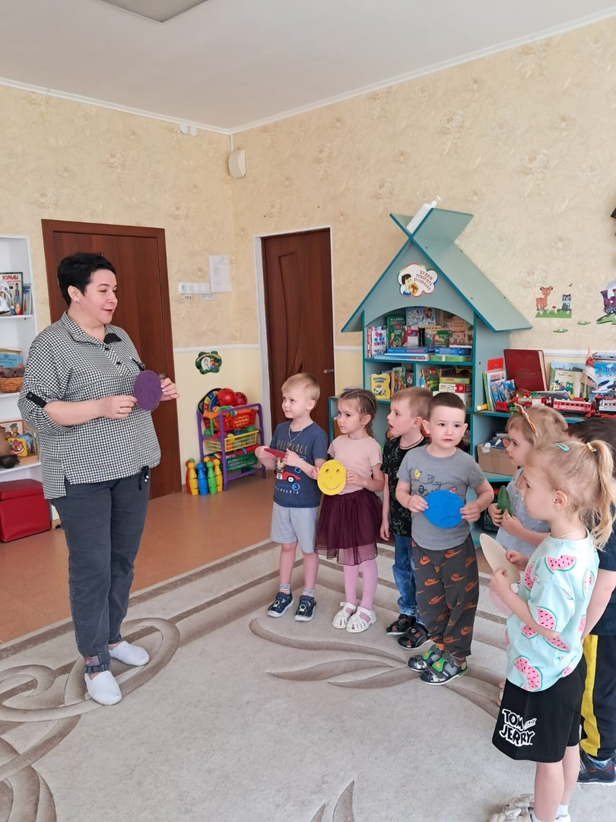
Группа «Белочка»

Slide 13
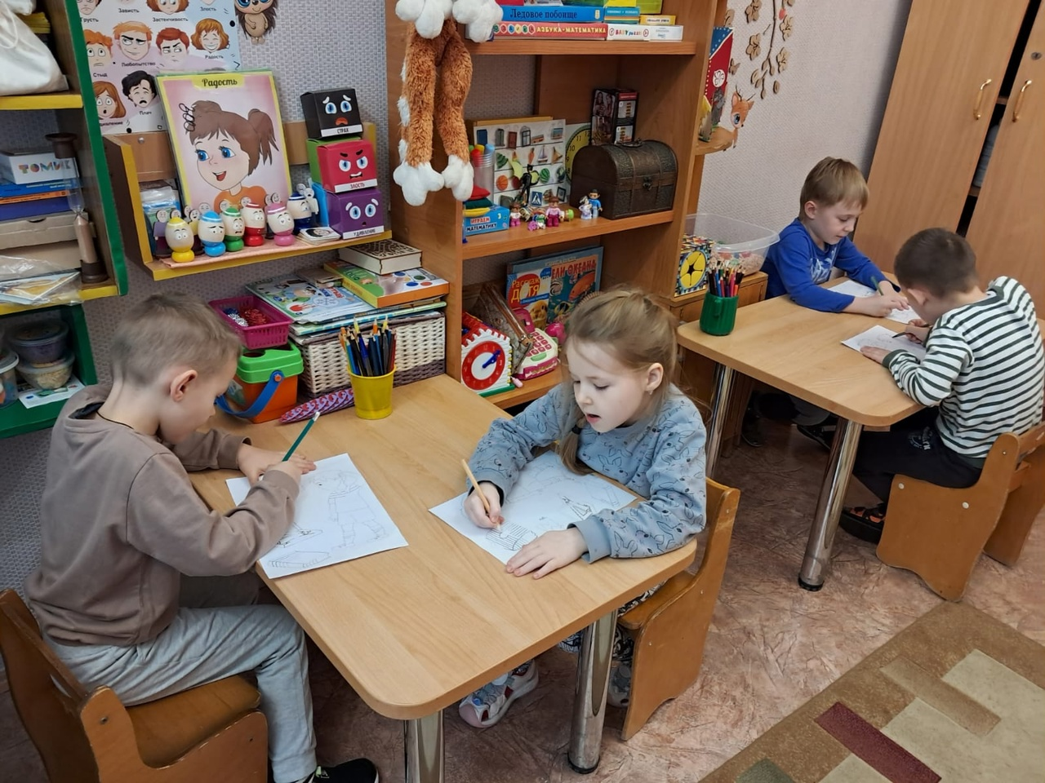
группа «Звездочка»

Slide 14
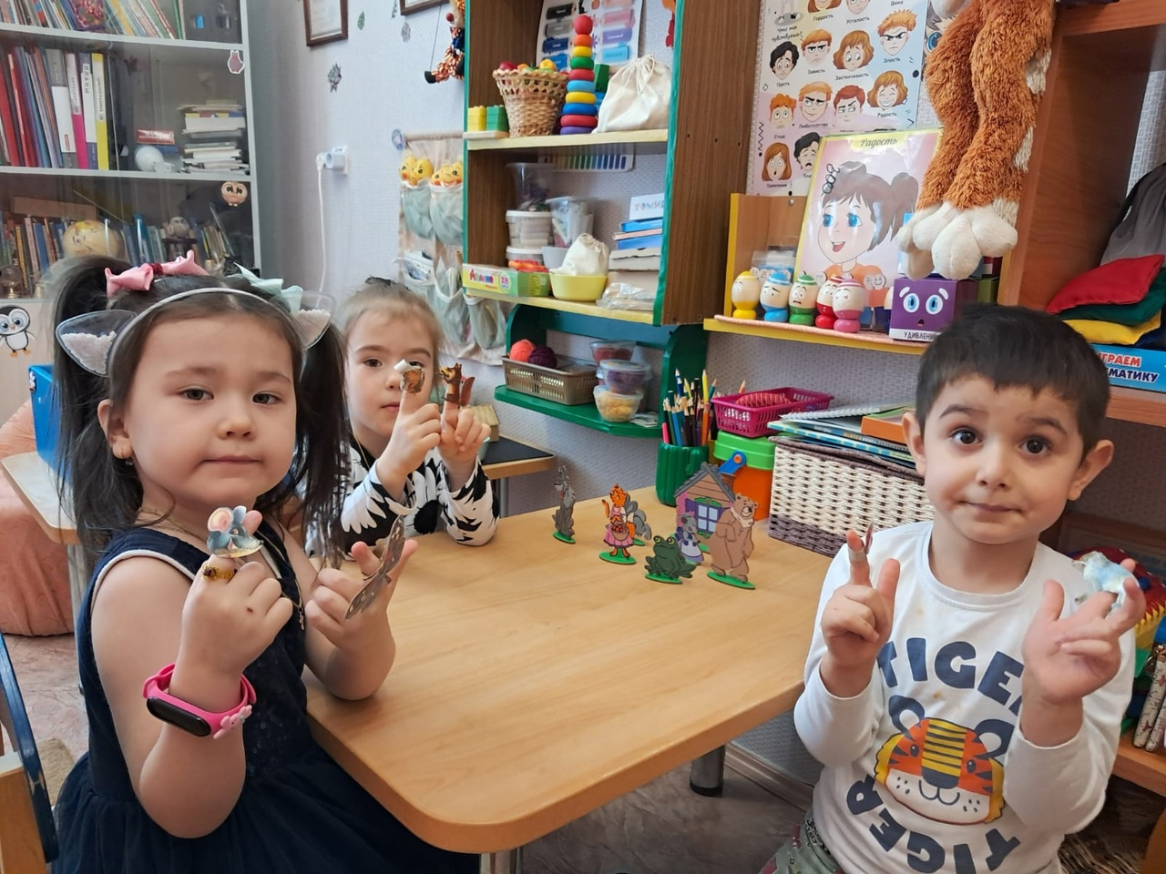
занятия, развивающие моторику

Slide 15
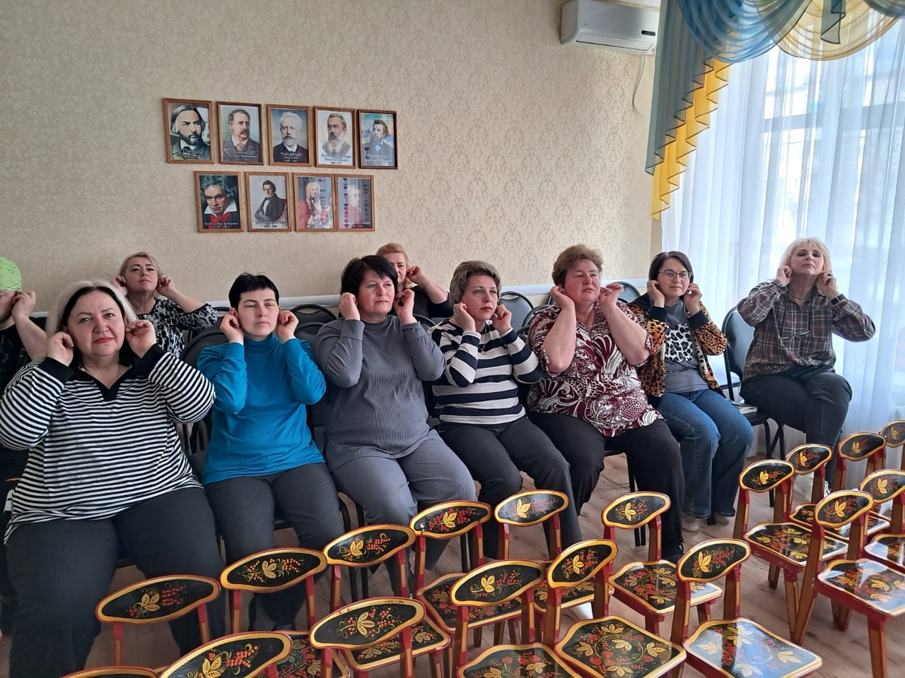
Тренинг с педагогами

Slide 16
Детский сад – это первые шаги ребенка к самостоятельной жизни, и именно детский психолог имеет уникальную возможность помочь детям и их родителям освоить этот путь с легкостью, комфортом и безопасностью. И лучшей наградой персоналу ДОУ будут слова малышей: «Хочу в детский сад!».

Slide 17
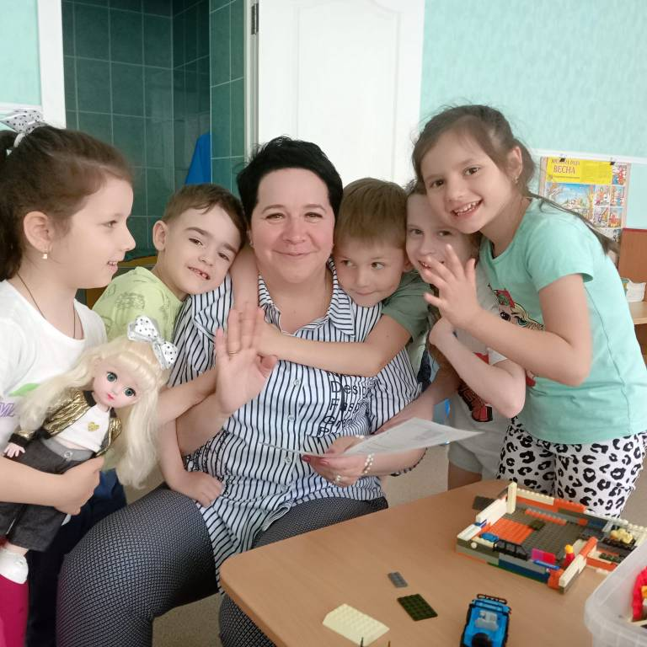
«Не дети для нас-Мы для детей»

